Slide 1
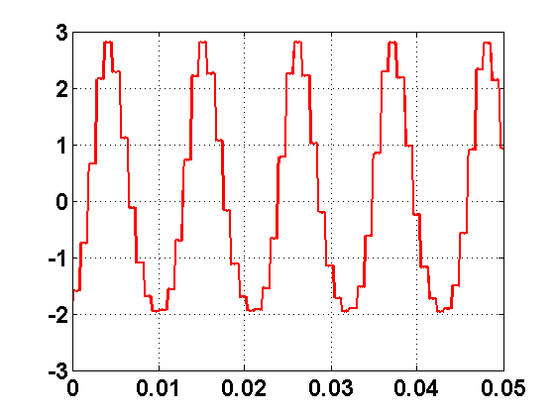
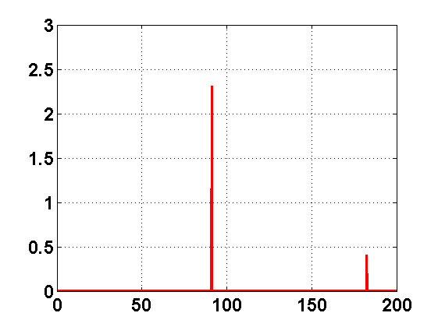
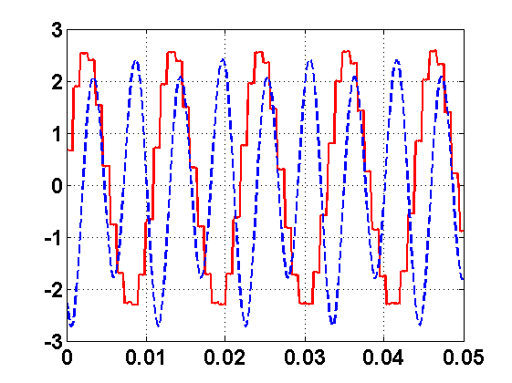
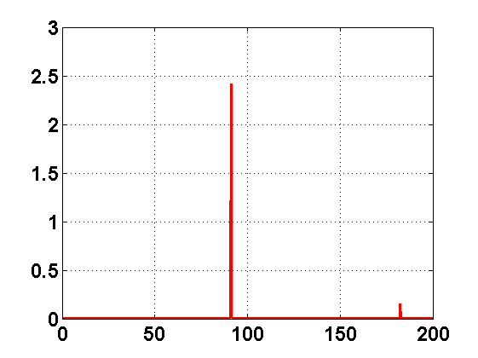
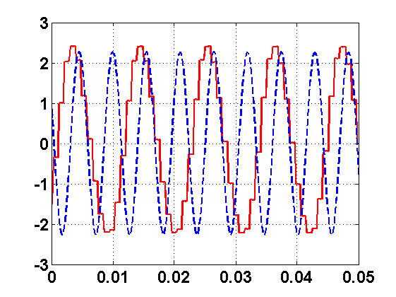
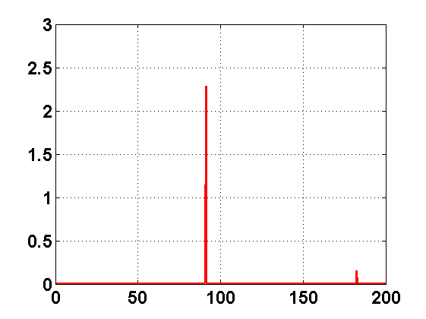
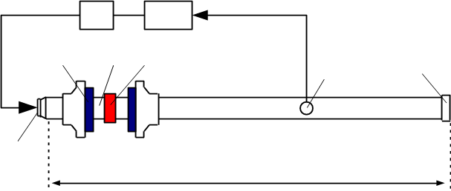
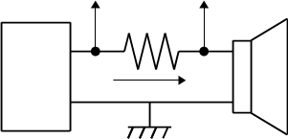

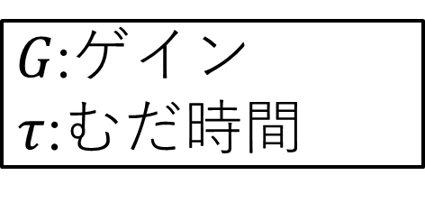
熱音響自励発振における高調波成分のアクティブ制御
Active control of harmonic components in thermoacoustic self-excited oscillation
学籍番号:16302387 氏名:小熊一範 指導教員:小林泰秀 准教授
Student ID No.: 16302387 Name: Kazunori Oguma Supervisor: Yasuhide Kobayashi
ABSTRACT
Thermoacoustic is the mutual energy conversion of heat and sound waves, which can effectively utilize waste heat from factories and automobiles. When a temperature gradient is applied to the stack inside the tube, a sound wave is generated, which is called thermal acoustic oscillation. When the temperature gradient is increased, a resonance frequency and harmonics are generated. Harmonics are integral multiples of the resonance frequency, complicate device design. Therefore, harmonic suppression was performed using active noise control. In addition, at that time, it was confirmed in the previous research that the resonance frequency component is amplified. In addition, at that time, it was confirmed in the previous research that the resonance frequency component is amplified. It turned out that this cause was energy input from the speaker.
研究背景・目的
発振実験
熱音響現象 → 熱と音波の相互エネルギー変換
T_{H}=430[℃]，T_{C}=16[℃]で装置の発振を確認した．
定常状態となったところで，圧力振幅を取得した．
スタック
熱音響自励発振
熱-音波変換デバイス（スタック）に温度勾配を与えることで，音波が増幅され発振が生じる．
一次共振
91.2[Hz]
2.32[kPa]
音波
FFT
解析
高調波
(制御対象)
182.4[Hz]
0.41[kPa]
低温
高温
→発電や冷凍に利用可能
Pressure[kPa]
Pressure[kPa]
Fig.1 熱音響現象
・外燃機関
→工場や自動車の廃熱を有効利用
・可動部が少ない
→安価でメンテナンスフリー
問題点
発振後，温度比を増加させていくと，高次のモードでも発振条件を
満たし，一次共振と同時に高調波成分が励起される．
高調波による正弦波の歪み
Time[s]
Fig.4 圧力センサ出力結果
Frequency[Hz]
高調波
・共振周波数の整数倍となる周波数による振動
・複数周波数の励起により正弦波をゆがめる
→一次共振周波数を対象としたデバイスでは効率が低下
制御結果
能動騒音制御を利用した研究[1]が行われている．
高調波の低減により，一次共振成分の増幅が実験より確認されている．
（原因の調査までは行われていない．）
ANC適用結果
発振実験で取得した周波数特性より，文献[1]を参考にした
二次のBPF($ζ=0.01，\text{f}\text{n}$=182.4[Hz])を設計し，ANC ($G=20$)を適用した．
能動騒音制御(ANC)
対象の信号と，同振幅・逆位相の制御信号を投入し，正弦波の合成によって，
対象の信号を打ち消す制御手法．
文献[1]より，位相シフトを決定するむだ時間は手動調整にて行われている．
Pressure[kPa], Voltage[V]
FFT
解析
2.42[kPa]
増幅
Pressure[kPa]
0.15[kPa]
減衰
目的
最終目的：ANCによる高調波成分の低減を再現し，
むだ時間の自動調整を検討する．
B4成果： 制御適用による投入電力を成分ごとに求め，
一次共振成分が増幅する理由を調査する．
－圧力振幅[kPa]
---スピーカ駆動電圧[V]
参考文献：[1] 福谷滉扶美,Gazi Sharif,千賀麻利子,葛生和人,長谷川真也,
2次モードが励起する熱音響自励振動のアクティブ制御,日本音響学会講演論文集(2016.9.14)
制御音に歪み
Time[s]
Fig.5 制御結果（二次BPF使用）
Frequency[Hz]
各周波数成分について文献[1]と同様な増減の傾向を確認できた．
実験装置
ANC適用結果(四次フィルタ使用)
文献[1]のBPFを二乗したより狭帯域なBPFを適用し，高調波を抽出した．
スタック両端に温度勾配を与えて駆動する定在波型熱音響エンジン
端部スピーカから制御音の投入を行う．
Pressure[kPa], Voltage[V]
FFT
解析
2.29[kPa]
減衰
スピーカ投入電力
Pressure[kPa]
0.15[kPa]
減衰
K
BPF
P.A.
v_{i}
R
v_{s}
－圧力振幅[kPa]
---スピーカ駆動電圧[V]
T_{C}
スタック
T_{H}
圧力センサ
蓋
i
u
y
Fig.3 電力測定
一次共振成分抑制
Time[s]
Frequency[Hz]
スピーカ
抵抗，電圧の測定結果より計算
$$i(t)=\frac{v_{i}(t)−v_{s}(t)}{R}$$
$$P=\frac{1}{T}\int_{0}^{T}{v_{s}\left(t\right)i\left(t\right)dt}$$
Fig.6 制御結果（四次BPF使用）
2727[mm]
Table1 スピーカ投入電力
 | 一次共振成分 [mW] | 高調波成分 [mW]
制御なし | -2.85 | -0.95
二次BPF | -1.64 | 29.3
四次BPF | -3.19 | 29.1
正の場合：消費電力
負の場合：発電電力
Fig.2 実験装置概略図
・制御適用時
スピーカから電力の投入あり
・二次BPF使用時
一次共振成分による発電電力が低下
バンドパスフィルタ(BPF)
圧力センサによって取得した圧力振幅から，高調波成分を抽出する．
BPF(s) = $\frac{2ζω_{n}s}{s^{2}+2ζω_{n}s+{ω_{n}}^{2}}$
$ζ$:減衰比
${ ω}_{n}$=2πf_{n}:中心角周波数[rad/s]
位相遅れ補償器
ゲインとむだ時間からなる補償器K(s)を用いて，
抽出した高調波成分を低減させる制御信号u(t)を生成する．
高調波低減時の共振成分の増幅
→スピーカからのエネルギー投入による増幅
$$K\left(s\right) = Ge^{−sτ}$$
$G$:ゲイン
$τ$:むだ時間
現状のスピーカ位置は，各振動成分の「腹」の位置に当たる．
→一次共振：「節」高調波：「腹」の位置なら，高調波にのみ影響．
入力信号y(t)と出力信号u(t)の関係は次のようになる．
まとめ
$$u\left(t\right) = Gy(t−τ)$$
高調波の励起する定在波型熱音響エンジンを対象に，ANCを用いて，
一次共振を残したまま，高調波の低減を行った．
高調波の低減時の，共振成分の増幅はスピーカからのエネルギー投入が原因であると考えられた．
調整方法
高調波が最も低減されるゲインとむだ時間を以下の手順で手動調節した．
できるだけ小さなゲインを仮に設定．
性能が最良となるむだ時間の調査．
むだ時間を決定し，性能が最良となるゲインを調査．
今後の課題
一次共振の「節」，高調波の「腹」にあたる位置にスピーカを設置し，実験を行う．

